Slide 1
ORDER
MODIFICAR EL ORDEN VISUAL DE LOS ELEMENTOS
SERGIO SÁNCHEZ CARRASCO

Slide 2
INDICE DE CONTENIDOS
¿QUÉ ES ORDER Y CÓMO FUNCIONA?
CONSIDERACIONES IMPORTANTES SOBRE ORDER.

Slide 3
1. ¿QUÉ ES ORDER Y CÓMO FUNCIONA?
La propiedad order cambia el orden de los elementos dentro de un contenedor flexible. Por defecto, el valor es 0.
El valor de order puede ser cualquier numero entero, positivo o negativo. Los elementos se ordenan visualmente en función de su valor, de menor a mayor.
Un valor de order mayor desplaza el elemento hacia adelante, mientras que un valor menor de order lo mueve hacia atrás.

Slide 4
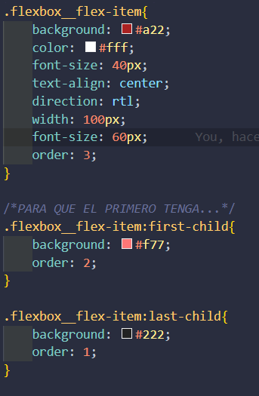
1. ¿QUÉ ES ORDER Y CÓMO FUNCIONA?
            El último elemento (flexbox__flex-item:last-child) se mostrará primero ya que tiene order :1.
            El primero (flexbox__flex-item:first-child) será el segundo en aparecer ya que tiene order:2;
            Cualquier otro elemento con order 3 se mostrará al final.

Slide 5
2. CONSIDERACIONES IMPORTANTES SOBRE ORDER.
Orden predeterminado: Sin ningún valor de order definido, los elementos se muestran en el orden que aparecen en HTML.
Orden negativo: Se pueden usar valores negativos. Order -1 será más importante que 1 o 0 o mayor.
Uso en diseño: La propiedad order es especialmente útil en diseños responsivos donde el orden visual de los elementos puede necesitar ajustarse en diferentes tamaños de pantalla. Sin embargo, dado que no cambia el orden en el DOM, se debe tener cuidado con la accesibilidad y el SEO, ya que los lectores de pantalla seguirán el orden del DOM.

